Slide 1
Киберспорт и искусственный интеллект
Гневнов Артем Евгеньевич, ИВТ2.1

Slide 2
Киберспорт
Киберспорт (англ. esports) — командное или индивидуальное соревнование на основе компьютерных видеоигр

Slide 3
Искусственный интеллект
Искусственный интеллект (англ. artificial intelligence, AI) — свойство искусственных интеллектуальных систем выполнять творческие функции, которые традиционно считаются прерогативой человека

Slide 4
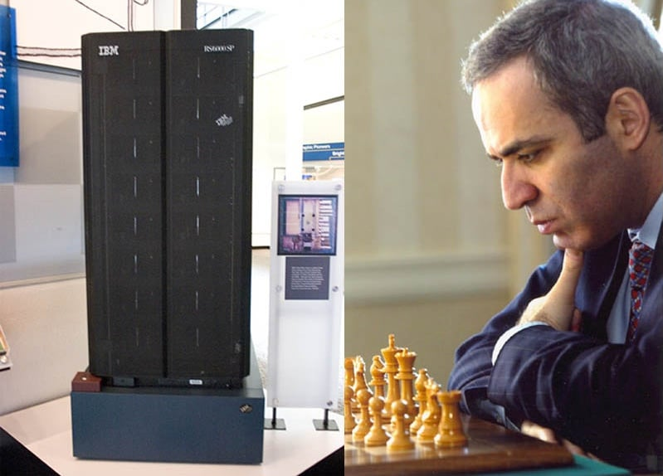
Появление ИИ в играх
В 1996 году шахматный суперкомпьютер Deep Blue компании IBM был готов сразиться с чемпионом мира – Гарри Каспаровым. Ту серию выиграл Каспаров. Через год разработчики увеличили мощность машины, Deep Blue обыграл шахматиста в серии. Итоговый результат встречи для Deep Blue – 2 победы, 3 ничьи и 1 поражение.

Slide 5
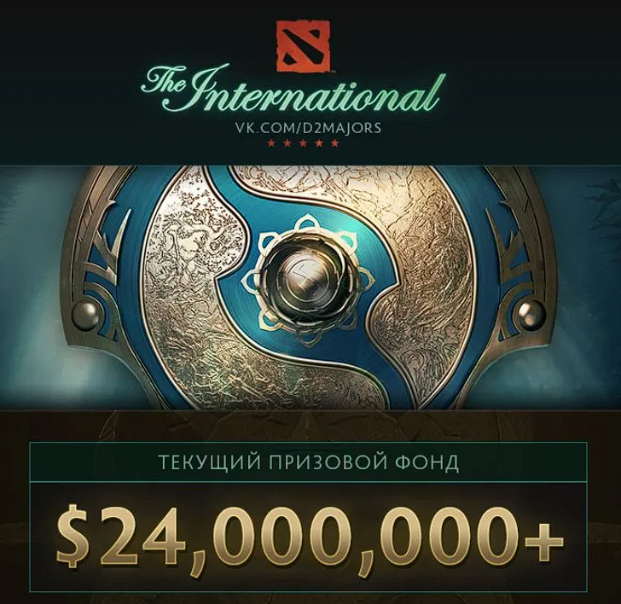
Open AI в киберспорте
Многие узнали о компании после того, как ИИ выступил на крупнейшем ежегодном киберспортивном турнире The International 2017. Тогда бот в матче 1 на 1 обыграл одного из самых известных дотеров мира – Данила «Dendi» Ишутина. Работа над ботом велась полгода. И если в марте 2017-го он только учился игре и наблюдал за ней со стороны, то к 11 августа побеждал самых одаренных технически игроков планеты.

Slide 6
The International 2018
В июне 2018-го разработчики объявили, что хотят выставить нейросеть против команды людей. Боты AI на протяжении почти года каждый день наигрывали друг с другом по 180 лет игрового времени. Но условия игры для равного противостояния с людьми все равно пришлось значительно упростить упростить.
Матч с командой из бывших профессиональных игроков – состоялся 5 августа 2018-го. Общий счет серии – 2:1 в пользу OpenAI.
На самом турнире было запланировано 3 матча. Первый матч OpenAI сыграли с аутсайдерами paiN Gaming, второй с китайскими «ветеранами». Из-за провального выступления компьютера третий матч решили отменить. Счет – 2:0 в пользу людей.

Slide 7
The International 2019
В 2019 году чемпионы The International 2018 «OG» сыграли 2 матча против AI. Боты победили OG со счетом 2:0 в серии до двух побед. В первой игре люди играли активно и принимали не самые стандартные решения. В определенный момент им даже удалось выйти вперед, но боты верно прочувствовали свои возможности и сгруппировались. Во второй OG попытались затянуть игру, но это абсолютно не сработало, они сдались меньше чем за 20 минут.

Slide 8
Причины успеха AI
До матча с бывшими проигроками он проанализировал более 11 миллионов различных матчапов, поэтому точно знал, с какими персонажами будет проще победить.
OpenAI предсказывает происходящее на карте на восемь минут вперед.
OpenAI просчитывает свои действия на шесть секунд вперед и моментально меняет планы, как только ситуация на карте меняется.
Боты действовали очень агрессивно и не всегда логично, задействовали в атаках традиционно пассивных героев и получали численное преимущество.

Slide 9

Опрос
https://clck.ru/34kYWp

